Slide 1
„Savanorystė - patriotiškumo ir pilietiškumo išraiška“
Tomas Jurkuvėnas

Slide 2
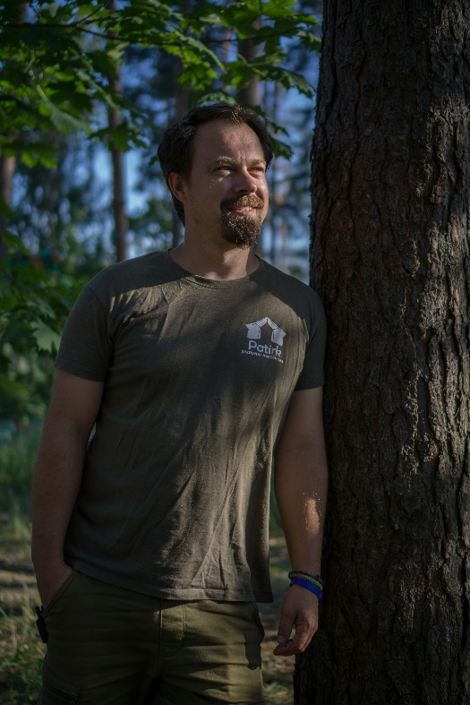
Organizacijos, kurioms priklausau
Lietuvos skautija
JAUNIMO ASOCIACIJA „PATIRK“

Slide 3
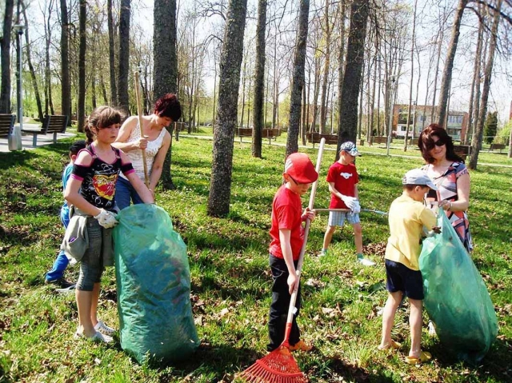
Savanorystė Pilietiškumas

Slide 4
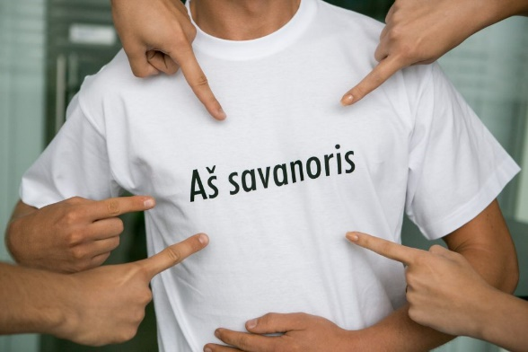
Savanorystė KAS TAI?
Savanoriška veikla – savanorio neatlyginamai atliekama visuomenei naudinga veikla, kurios sąlygos nustatomos savanorio ir šios veiklos organizatoriaus susitarimu.

Slide 5
Pilietiškumas
sąvoka apibrėžianti savanorišką dalijimąsi resursais bei prisiėmimą ir atlikimą pareigų, reikalingų savo valstybės ar visuomenės bendrai gerovei kelti.
Pilietiškumu taip pat laikomos visuomeninės pareigos valstybei:
privalomoji karo tarnyba,
aktyvumas per rinkimus,
įsitraukimas į pilietines akcijas,
istorijos žinios,
pagarba valstybės simboliams,
įstatymų laikymasis.

Slide 6
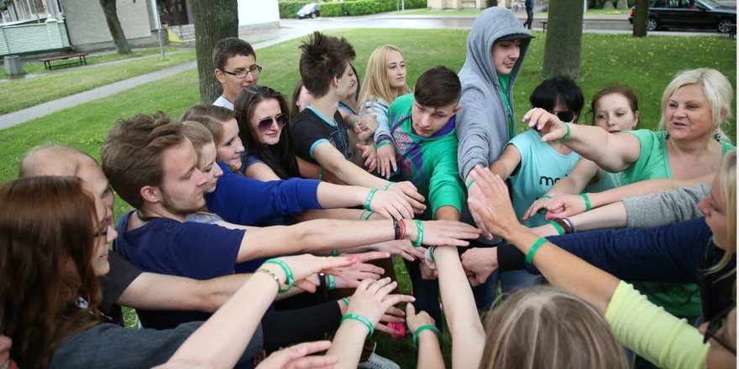
Savanorystė ir pilietiškumas Kas tarp jų bendra?
Savanorystė pripažįstama visame pasaulyje kaip pilietinės veiklos pagrindas.

Slide 7
Darbdaviai kalba, kad trūksta jaunimui bazinių kompetencijų, kurias jie galėtų įgyti būdami kolektyve, bendruomenėje, organizacijoje.

Slide 8
Darbdaviams reikia šių kompetencijų, kurios įgyjamos savanorystės metu:
Bendradarbiavimas;
Kalbėjimas;
Bendravimas;
Lankstumas;
Planavimas ir organizavimas;
Iniciatyvumas;
Darbas komandoje;
Nepriklausomas veikimas.

Slide 9
Abipusė nauda
Savanoriaudamas organizacijoje savanoris auga kaip asmenybė, įgauna tam tikrų kompetencijų, tampa sąmoningesniu piliečiu.
Susiduria su kliūtimis, išmoksta jas spręsti, susipažįsta su naujais žmonėmis, kuria santykį su žmonėmis.
Užsiima visuomenei naudinga veikla.

Slide 10
Tyčia ar netyčia išsiigdo tam tikras savybes
Pasitikėjimas savimi
Mokėjimas bendrauti
Organizaciniai įgūdžiai
Asmeninis tobulėjimas
Gebėjimas ir norėjimas prisiimti atsakomybę

Slide 11
GALIMYBĖS SAVANORIAUTI

Slide 12
EUROPOS SOLIDARUMO KORPUSO PROGRAMA
Europos Sąjungos rėmimo programa, kuria siekiama suteikti jauniems žmonėms galimybių tobulėti padedant kitiems.
Vykstantiems savanoriauti į užsienį, programa kompensuoja visas su dalyvavimu pasirinktame projekte susijusias išlaidas: kelionę, apgyvendinimą, vietinį transportą, kalbos kursus, mokymus ir sveikatos draudimą. Taip pat skiria kišenpinigius bei maistpinigius.
Programa skirta 18-30 m. žmonėms
3 mėnesių tarptautinė savanoriška veikla

Slide 13
JAUNIMO SAVANORIŠKOS TARNYBOS PROGRAMA
Jaunimo savanoriška tarnyba (JST) – tai intensyvi 6 mėn. trukmės programa jauniems žmonėms nuo 14 iki 29 m., kurios metu jaunuoliai ne mažiau kaip 35 val./ mėnesį savanoriauja pasirinktoje akredituotoje priimančioje organizacijoje (PO), kartą per mėnesį susitinka su SVO organizacijos paskirtu mentoriumi ir mokosi įveikti sunkumus, verčia patirtį išmokimais. JST programa - galimybė ne tik atrasti patinkančią veiklos kryptį, bet ir geriau pažinti save, ugdyti bendrąsias kompetencijas.

Slide 15
Lietuvos skautija
Organizacijos tikslas – ugdyti jaunus žmones, siekiant jų, kaip individų, atsakingų piliečių ir jų vietinės, nacionalinės ir tarptautinės bendruomenės narių, pilno fizinio, intelektualinio, socialinio ir dvasinio potencialo išraiškos.

Slide 16
Jaunimo asociacija “Patirk”
Organizacijos tikslas - padėti jaunimui tapti aktyviais visuomenės nariais, skatinant saviraišką, ugdant iniciatyvumą ir verslumą.

Slide 17
Savanorystės, pilietiškumo praktikos pavyzdžiai

Slide 18
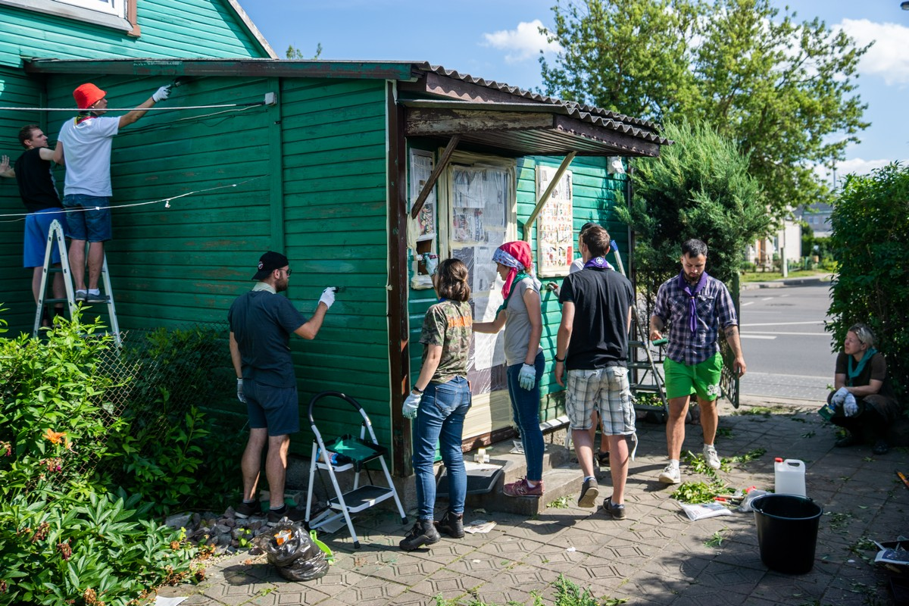
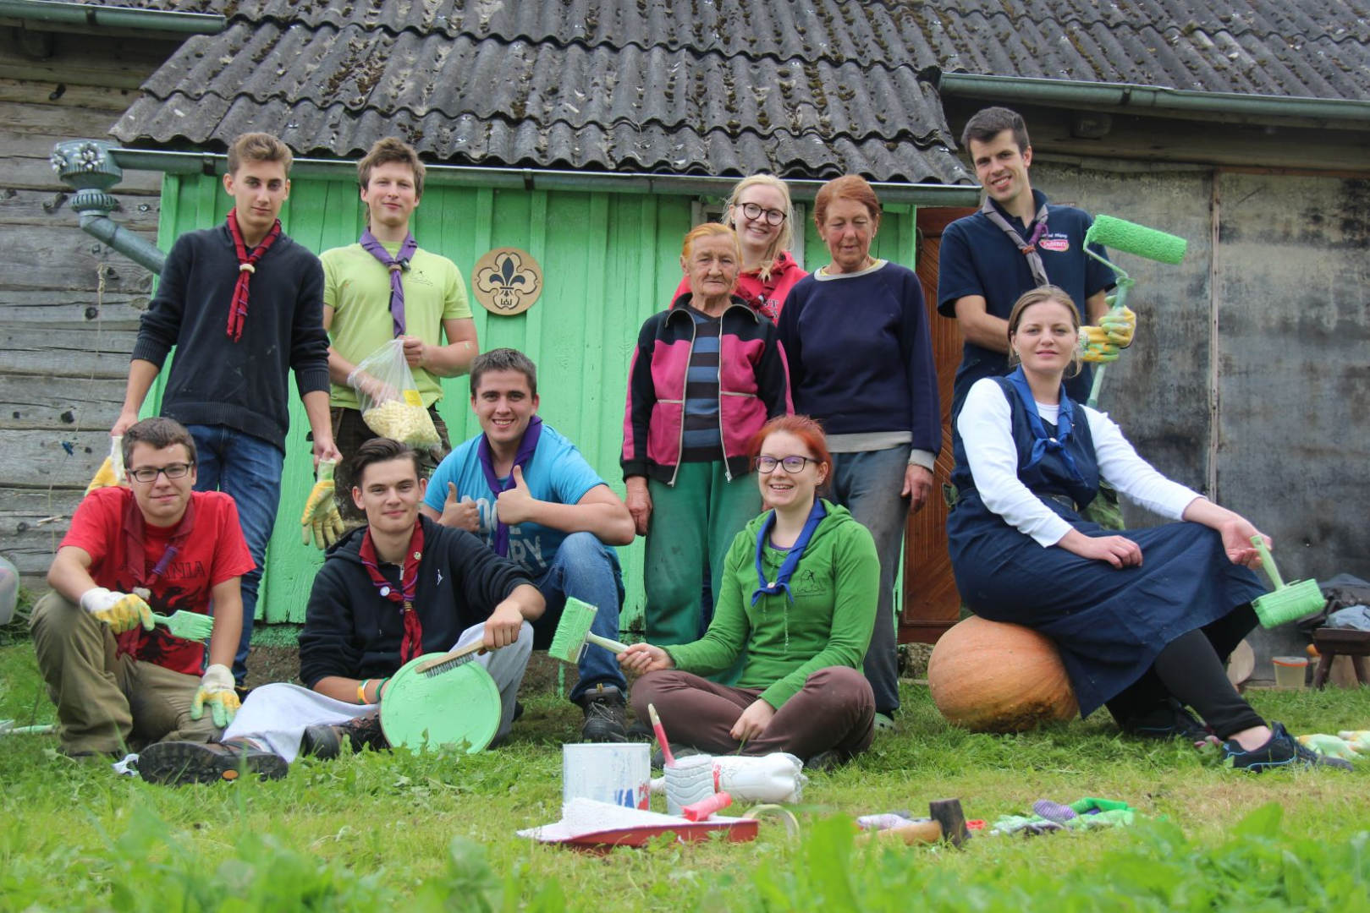
Pilietinės iniciatyvos
Nuspalvink Lietuvą

Slide 19
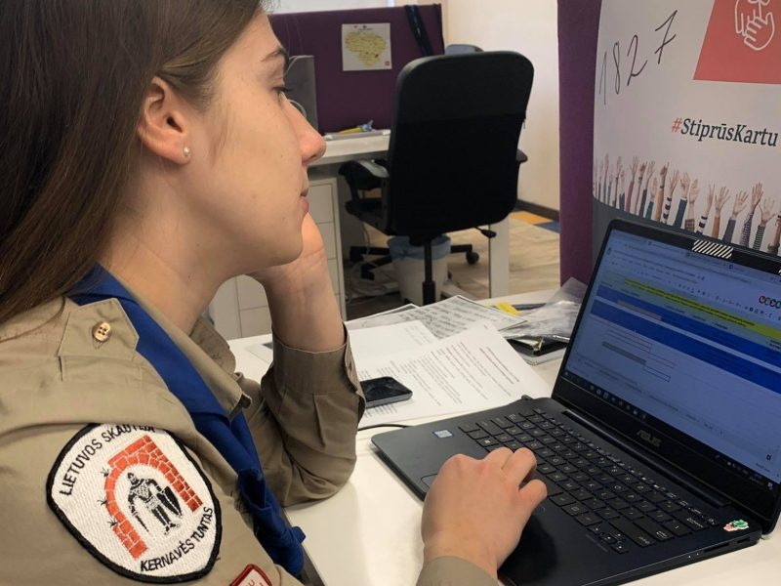
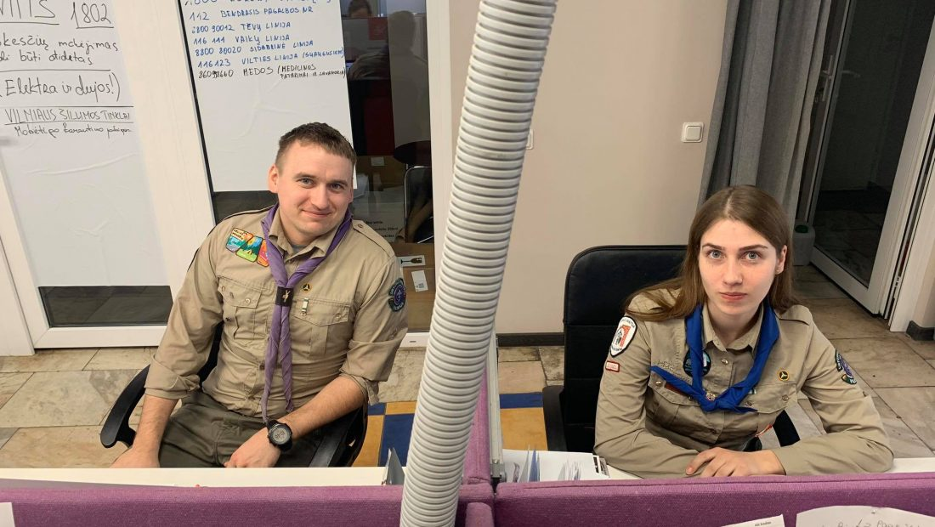
STIPRŪS KARTU
G. Nausėda: savanorystė, ypač per pandemiją, yra aukščiausia pilietiškumo išraiška

Slide 20
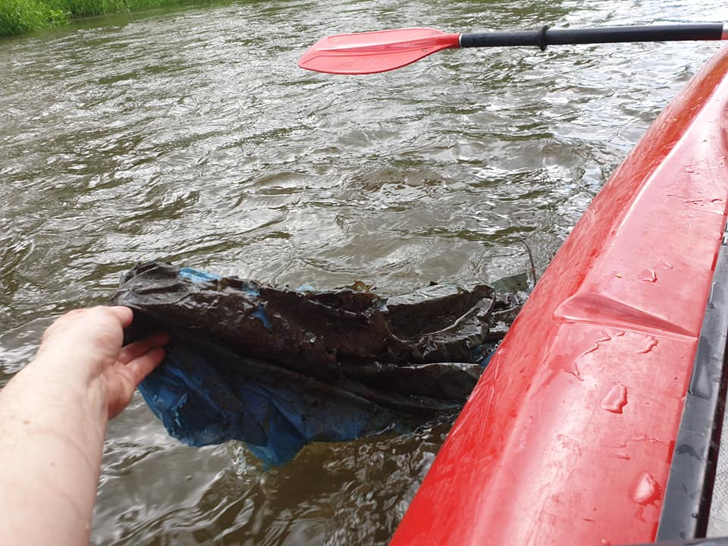
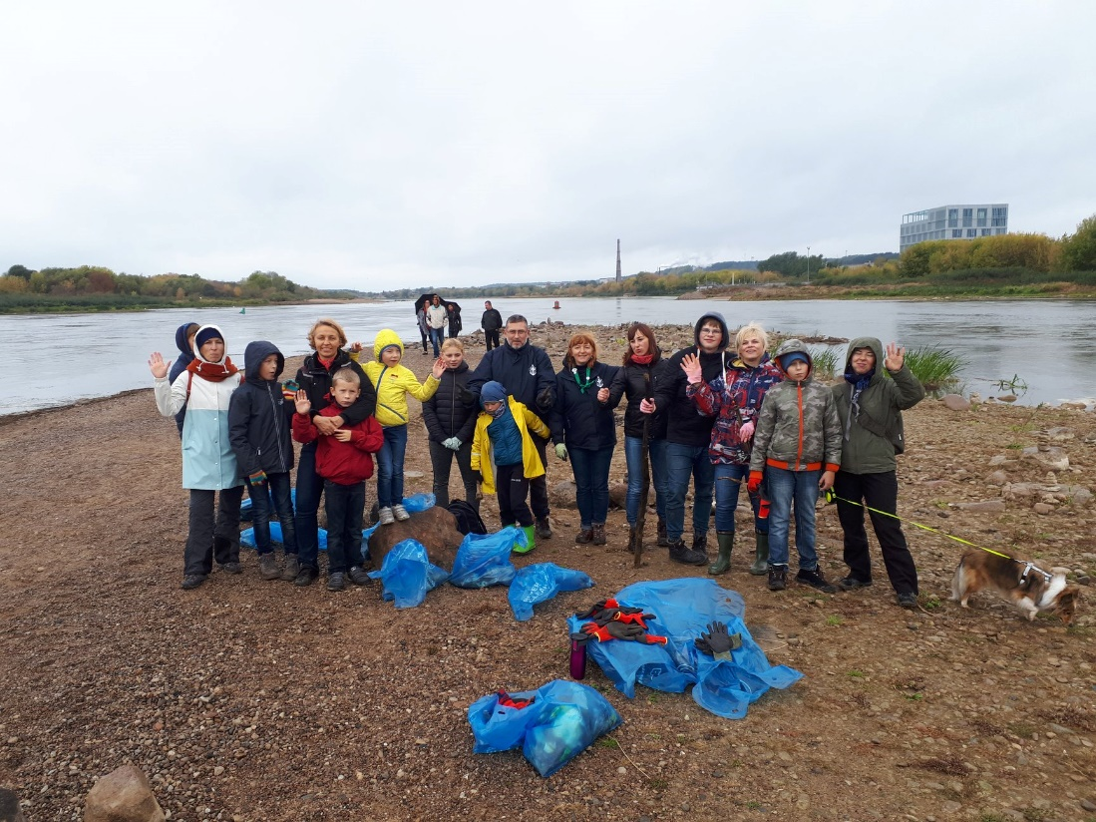
RIVER CLEAN UP
ŠVARINKIME UPĘ

Slide 21
BALTOS PIRŠTINĖS

Slide 22
TARPTAUTINĖ BETLIEJAUS TAIKOS UGNIES AKCIJA

Slide 23
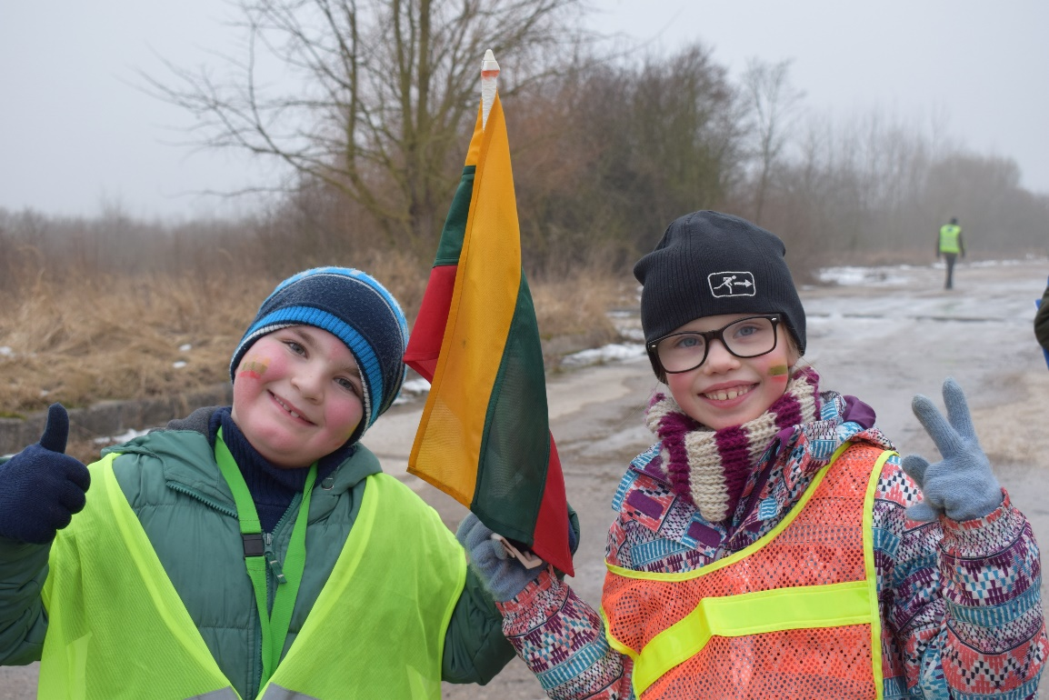
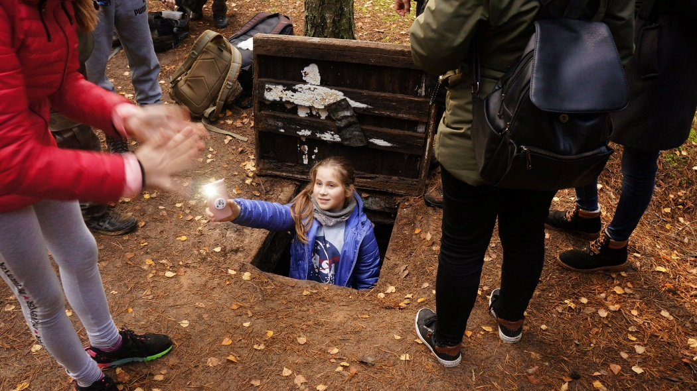
Patriotiniai žygiai

Slide 24
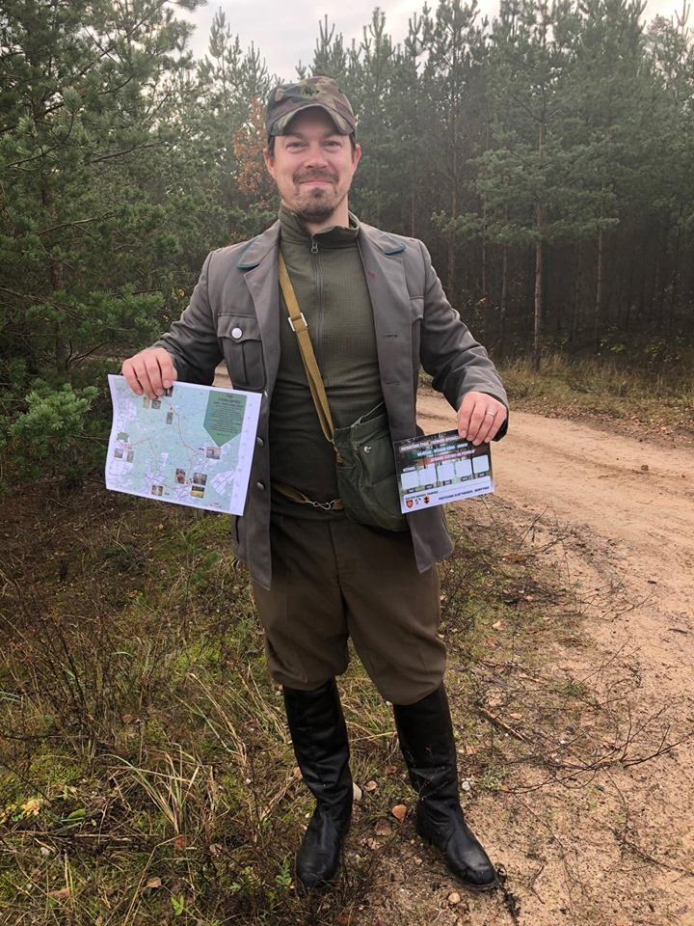
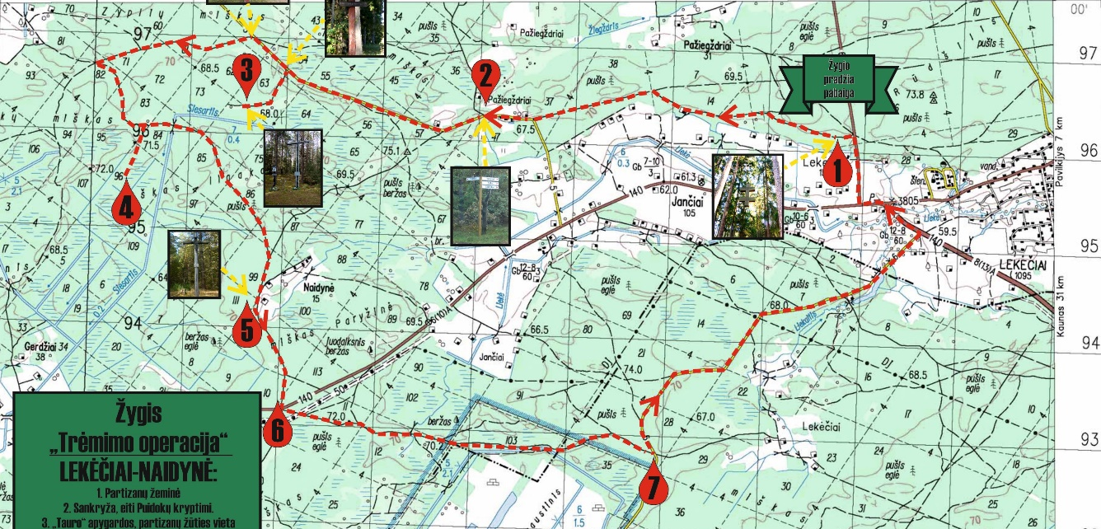
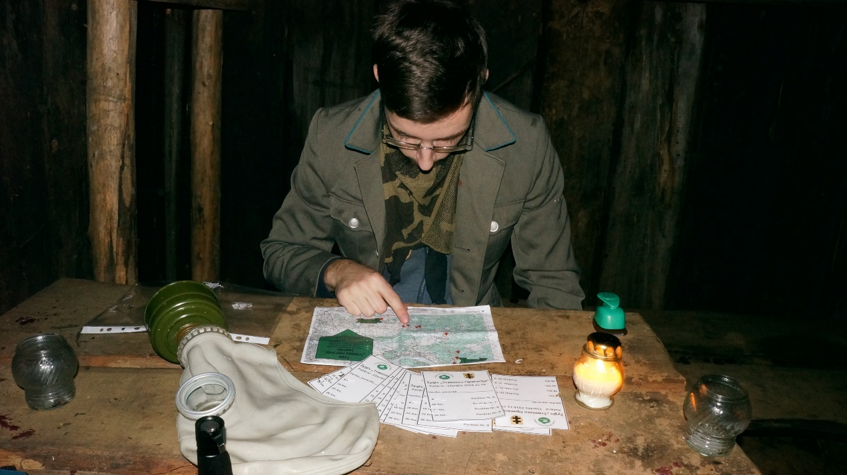

Slide 25
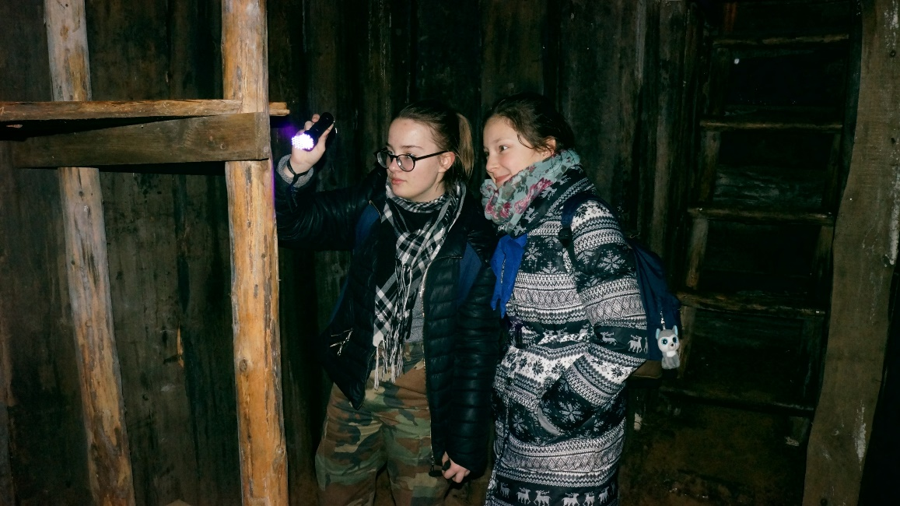
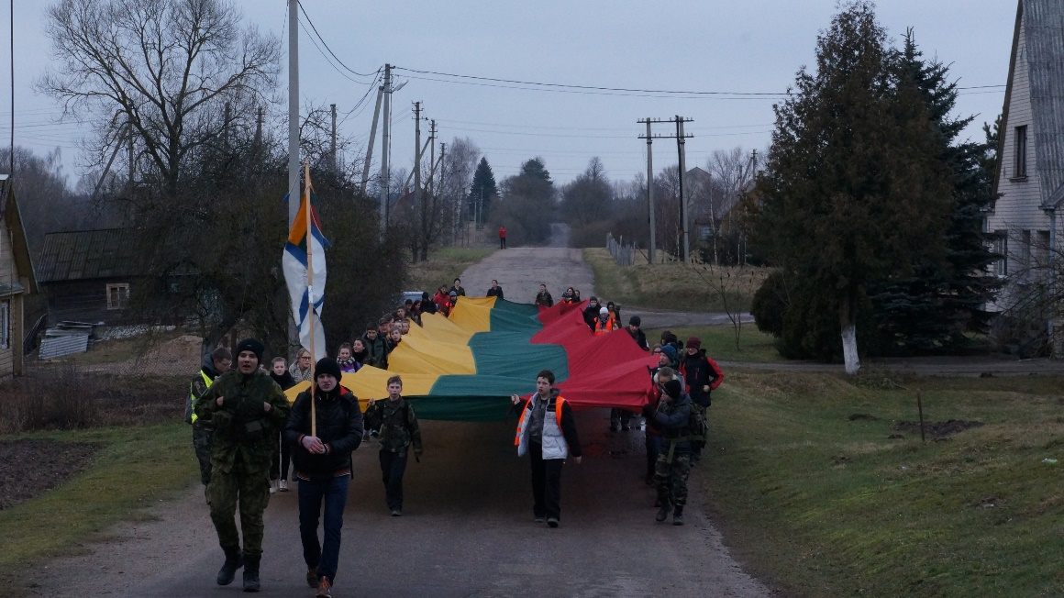
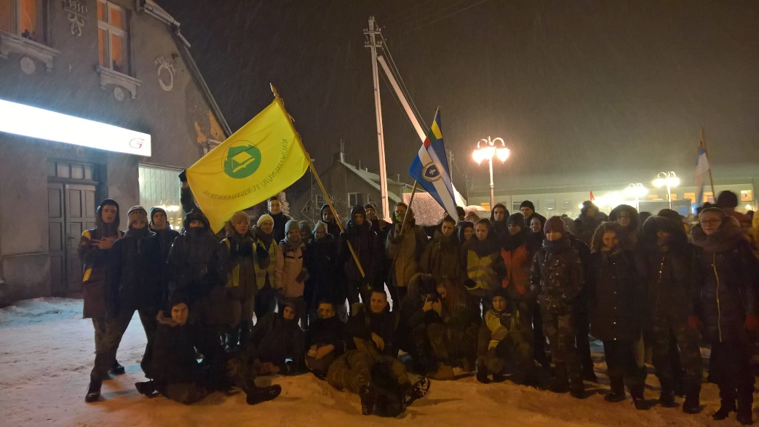

Slide 26
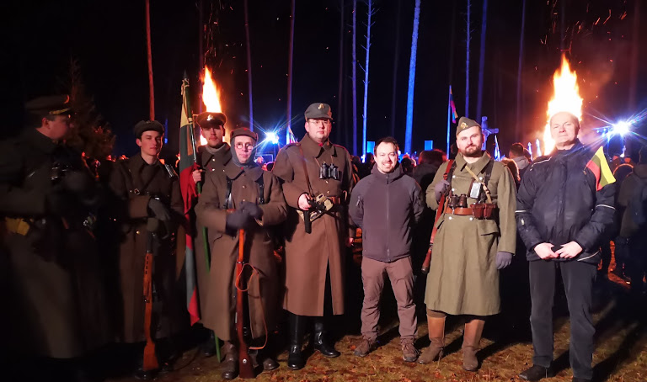

Slide 27
Žygis su keturkoju

Slide 33
SAVANORYSTĖ VEŽA

Slide 34
Ačiū už dėmesį

